Slide 1
IT 신기술 및 동향
모바일 지원을 위한 기술

Slide 2
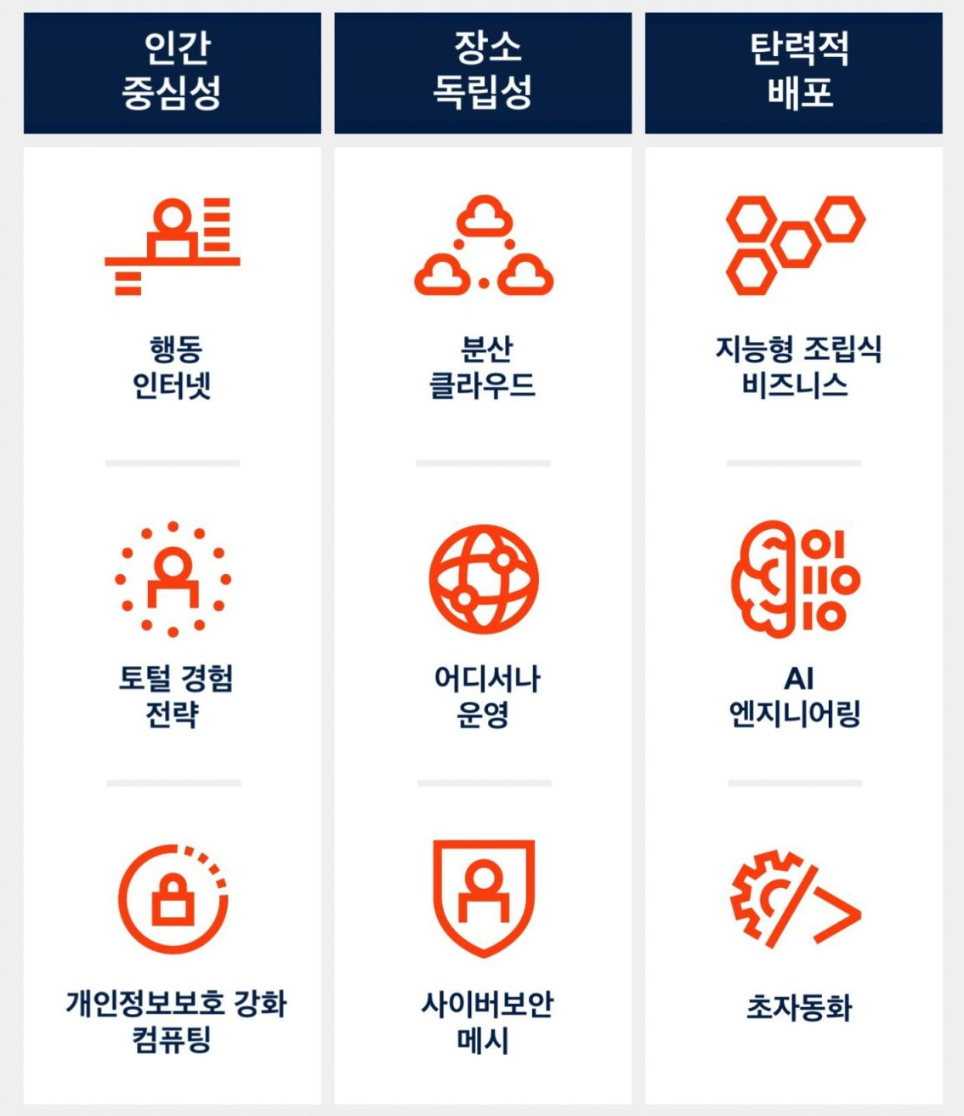
2021년 9대 전략 기술 트렌드
IT 자문 회사 가트너(Gartner)가 발표한 2021년 전략 기술 트렌드

Slide 3
2021년 9대 전략 기술 트렌드
IT 자문 회사 가트너(Gartner)가 발표한 2021년 전략 기술 트렌드
언제 어디서나 서비스를 관리, 또는 운영 가능하도록 직원과 고객을 지원
코로나19와 같은 외부적인 요소로 인해 서비스를 이용할 수 없게 되는 경우를 방지

Slide 4
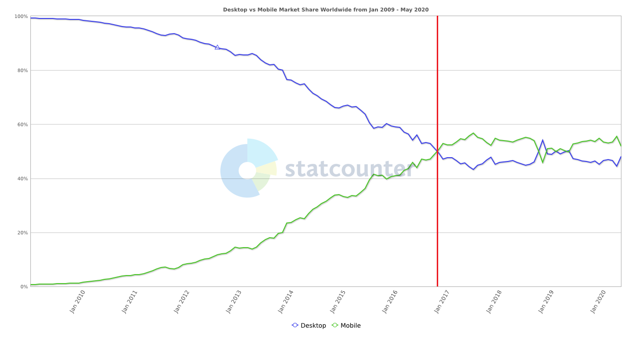
모바일 환경
2016년을 기점으로 모바일 사용자 수가 데스크탑 사용자 수를 추월
휴대하기 편리하고 별도의 설치가 필요 없음. 시간과 공간에 제약을 거의 받지 않음
어디서나 운영에 적합한 환경

Slide 5

모바일 환경 지원을 위한 기술
프로그레시브 웹 앱(Progressive Web Apps)

Slide 6
프로그레시브 웹 앱이란?
점진적(Progressive)으로 애플리케이션 수준에 근접해가는 차세대 웹
웹이지만 설치가 가능하고, 홈 화면에 추가할 수 있음
앱에서만 사용 가능했던 푸쉬 알림을 지원
앱과 비슷한 UI
반대로 웹처럼 URL을 입력해서 접속하거나 검색 엔진을 통해 접속하는 것도 가능
웹의 장점과 앱의 장점을 결합한 환경

Slide 7
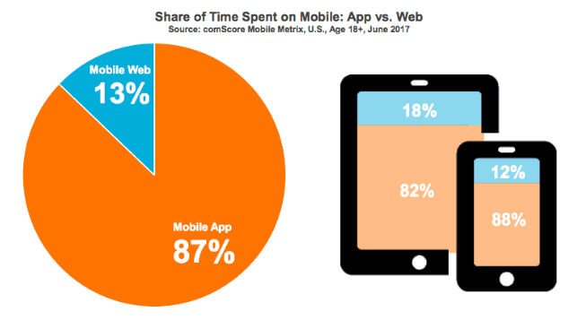
어째서 프로그레시브 웹 앱인가
모바일 환경에서 사용하는 시간 중 87%는 앱, 나머지 13%는 웹
그 이유로는 모바일에 최적화 되어 있어 빠른 로딩 속도, 한번 설치 시 홈 화면에 추가되어 다시 접속하기 쉬움
단점으론 기능을 사용하기 위해선 다운로드 필수, 기능 추가 및 변경 시 업데이트 필요

Slide 8
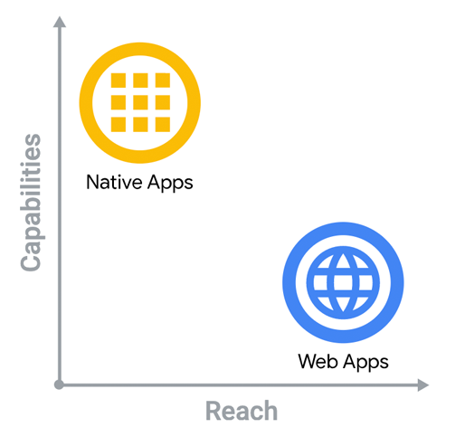
어째서 프로그레시브 웹 앱인가
앱은 다양한 기능과 편의성(Capabilities)을 제공하지만, 한정된 플랫폼(Reach)에서만 사용 가능
웹은 플랫폼에 구애받지 않고 사용 가능하지만 푸쉬 알림, 홈 화면 추가와 같은 하드웨어의 기능을 제공하기 어려움

Slide 9
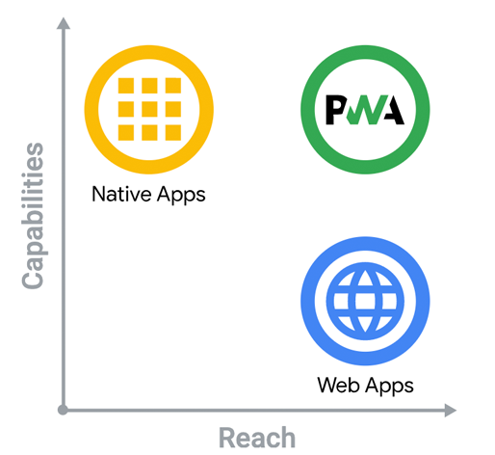
어째서 프로그레시브 웹 앱인가
앱은 다양한 기능과 편의성(Capabilities)을 제공하지만, 한정된 플랫폼(Reach)에서만 사용 가능
웹은 플랫폼에 구애받지 않고 사용 가능하지만 푸쉬 알림, 홈 화면 추가와 같은 하드웨어의 기능을 제공하기 어려움
이 차이를 메꾸고자 생긴 것이 바로 프로그레시브 웹 앱
앱의 뛰어난 기능성과 웹의 플랫폼 다양성을 결합한 환경

Slide 10
프로그레시브 웹 앱의 특징
점진적 – 어떤 플랫폼에서도 사용하기 적합하도록 지속적으로 개선
반응형 – 데스크탑, 모바일, 태블릿 PC 등 모든 폼팩터에 맞게 보여짐
네트워크 독립적 – 캐싱을 통해 불안정한 네트워크나 오프라인 환경에서도 동작
최신 상태 – 항상 최신 상태를 유지
재참여 가능 – 홈 화면에서 터치 한번으로 쉽게 접속 가능, 푸쉬 알림을 통해 지속적으로 접속 유도
설치 가능 – 앱 스토어에 방문하지 않고 사용중인 사이트에서 바로 다운로드 가능
적은 용량
안전 – Https를 통해 안전한 컨텐츠를 제공
링크 접속 가능 – URL을 통해 손쉽게 공유 가능
개발 시간 감소

Slide 11
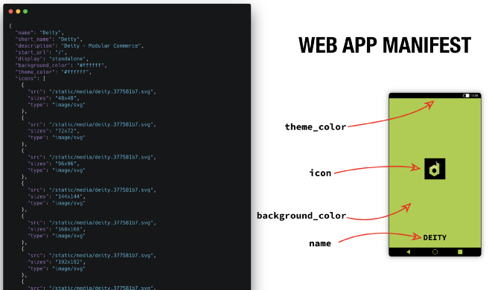
Web App Manifest
PWA 설치와 앱 설정을 관리할 수 있는 JSON 파일
앱의 이름
아이콘
로딩 화면
실행될 때 가장 처음 보여질 URL
화면 방향 – portrait(세로), landscape(가로)
화면 형태

Slide 12
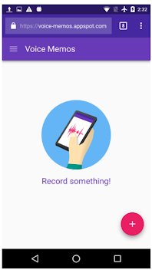
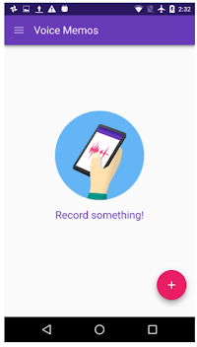
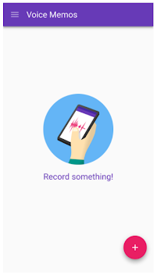
Web App Manifest
Browser – 브라우저에서 실행
Standalone – 상단의 URL을 제거하여 앱과 같이 실행. 가장 많이 사용하는 방식
Fullscreen – 화면 전체를 사용

Slide 13
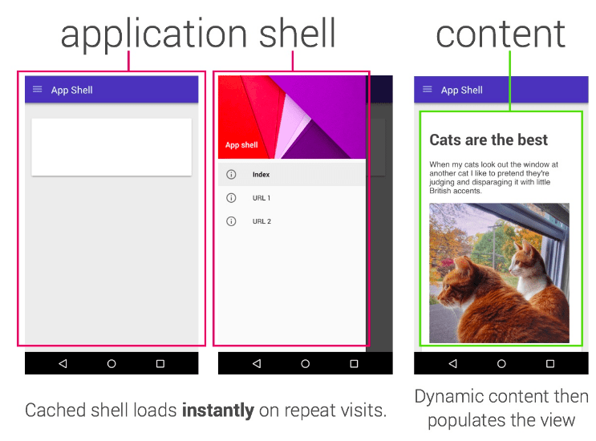
Application Shell
UI를 출력하는데 필요한 HTML, CSS 및 자바스크립트
컨텐츠와 달리 항상 동일한 내용을 보여줌
네트워크에 접속하지 않고 저장된 캐시를 사용하여 화면을 구성

Slide 14
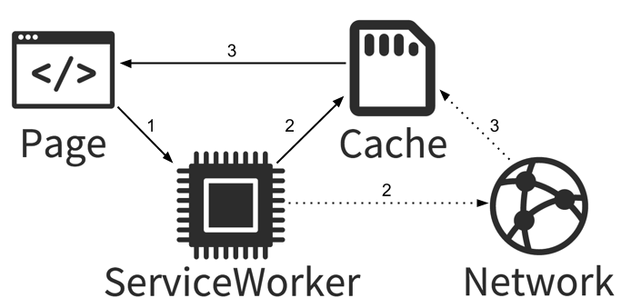
Service Worker
웹과는 별개로 동작하는 프로그램. 따라서 웹이 닫히더라도 서비스 워커는 비활성화되지 않음
자바스크립트로 구성되어 있음
사용자의 네트워크 요청에 간섭할 수 있음. 이를 통해 네트워크에 접속하는 대신 캐시를 사용하여 사용자의 요청을 처리할 수 있음
오프라인 환경에서도 접속 가능
빠른 로딩 속도
웹이 닫혀있더라도 서비스 워커는 동작하고 있으므로 푸쉬 알림을 사용 가능
백그라운드 동기화 제공. 예를 들어 메시지나 파일을 전송 할 때 작업이 완료될 때까지 기다리지 않아도 됨

Slide 15
Service Worker
보안성의 이유로 로컬 또는 HTTPS 환경에서만 사용 가능
모든 브라우저에서 지원하지 않음

Slide 16
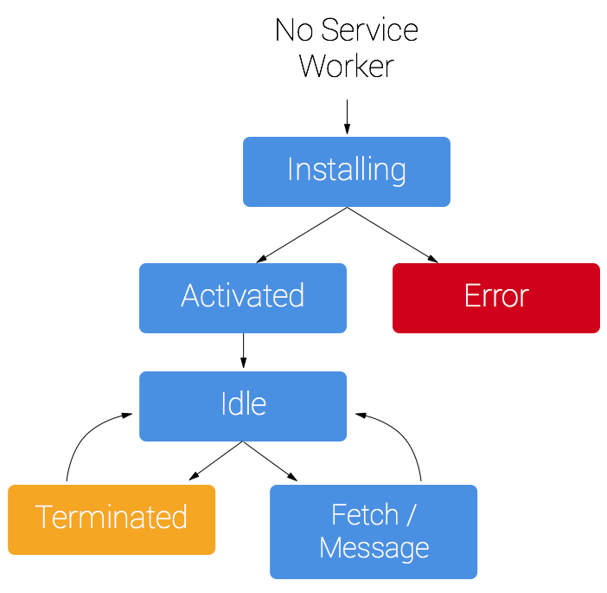
Service Worker Life Cycle
설치 – 정적 화면(애플리케이션 셸)에 대한 정보를 캐시에 저장
활성화 – 기존 캐시들을 관리(수정 및 삭제)
휴식
종료 – 작업을 마친 후 메모리 절약을 위함
간섭/메시지 – 네트워크 요청에 간섭하거나 메시지 이벤트 처리

Slide 17
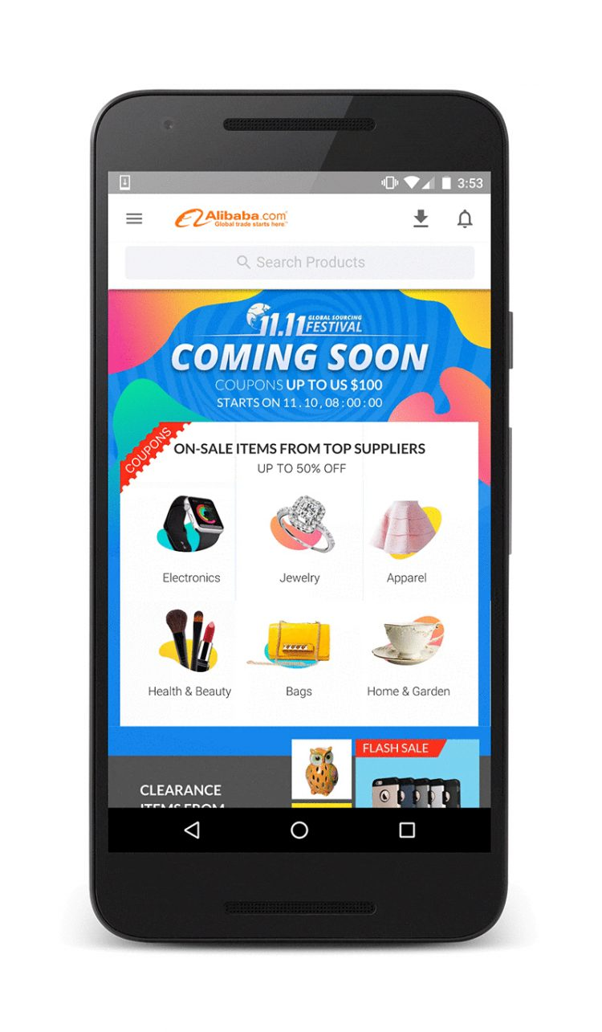
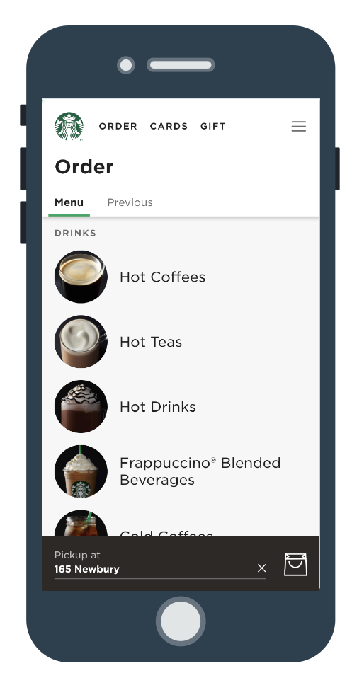
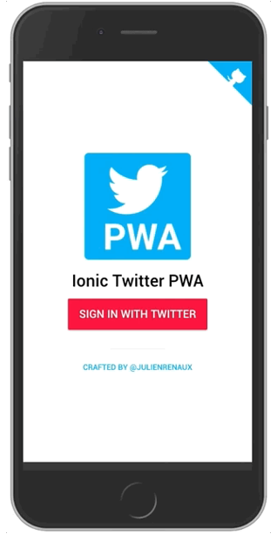
프로그레시브 웹 앱을 적용한 사례

Slide 18
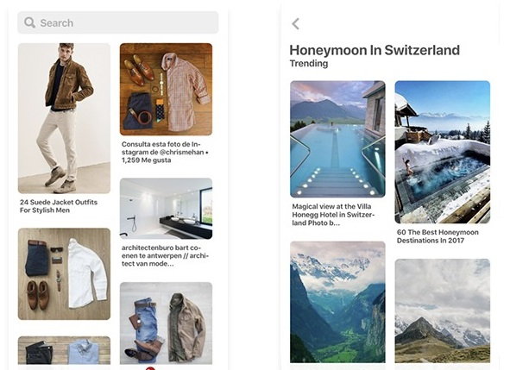
프로그레시브 웹 앱을 적용한 사례
핀터레스트

Slide 19
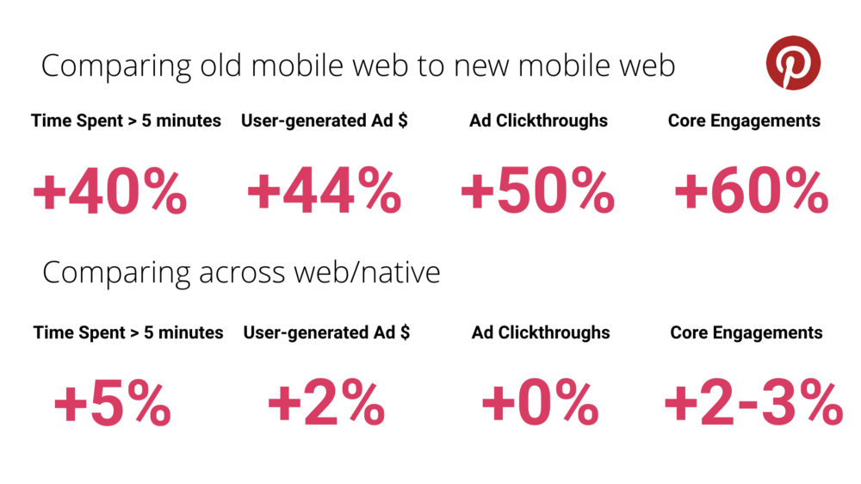
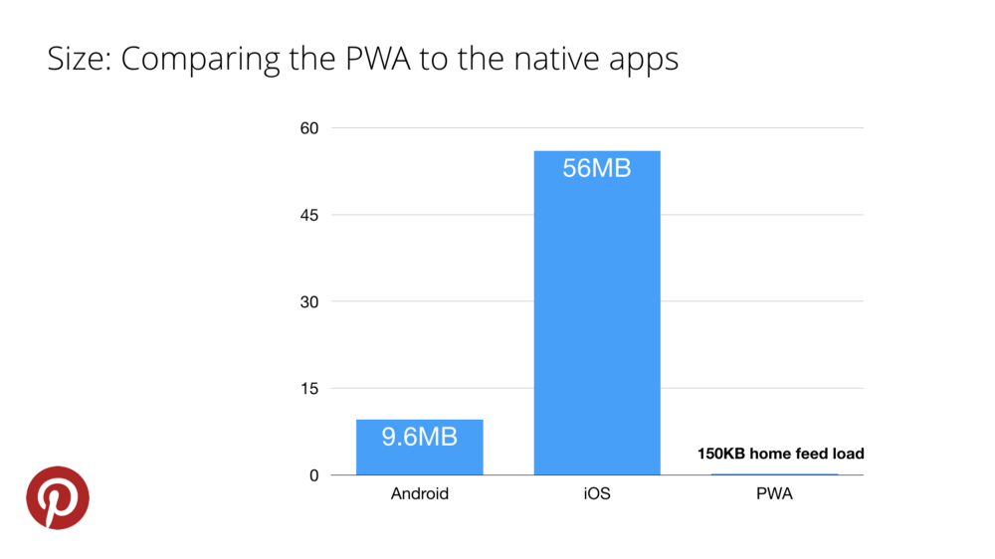
프로그레시브 웹 앱을 적용한 사례
평균 접속 시간 40% 증가
사용자 생성 광고 수익 44% 증가
핵심 사용자 참여율 60% 증가
안드로이드 앱 : 9.6MB
iOS 앱 : 56MB
PWA : 150KB

Slide 20
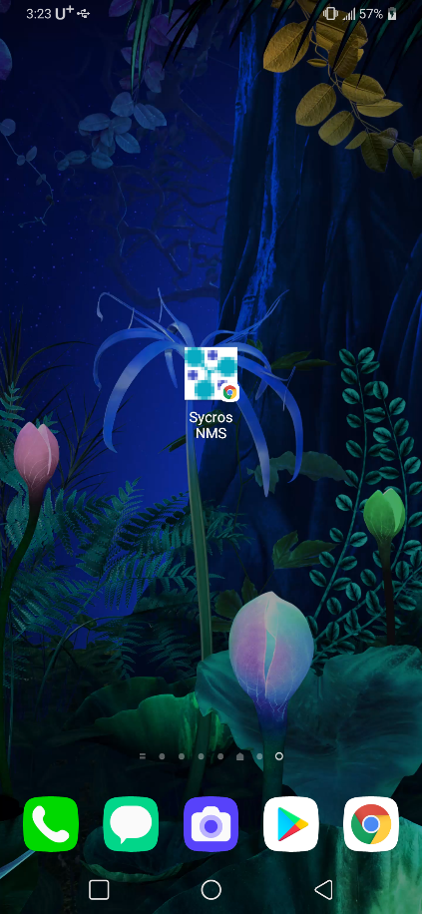
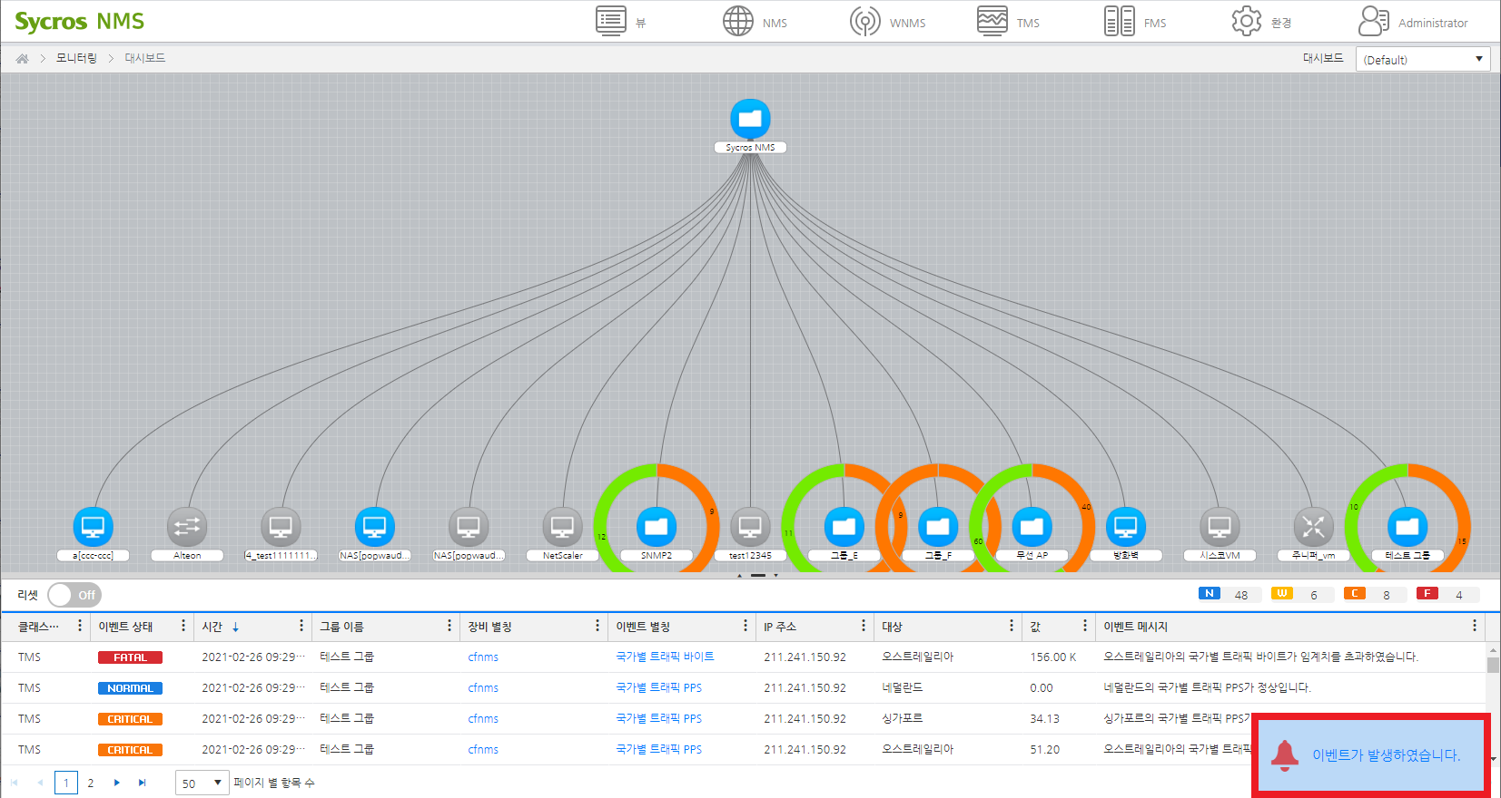
제품 적용 시 얻을 수 있는 효과
로딩 시간 감소
홈 화면에 추가 가능
푸쉬 알림을 통한 이벤트 메시지 전송

